Slide 1
LE PARTAGE DU MONDE, de l’an 200 av. JC à nos jours
Esquisse d’une histoire géopolitique universelle
Mardi 17 décembre 2024 (5/15)
8ème période : 1815-1914
Europe et Russie à la conquête de l’Orient et de l’Asie
1815-1914 : La conquête européenne de l’Asie
Inde britannique ; Insulinde hollandaise et britannique
Indochine britannique et française, le Siam, Etat-tampon
Philippines américaines ; La Chine, de l’apogée à l’aliénation
Le Japon, de l’ouverture forcée à la modernisation et à l’impérialisme

Slide 2
8ème période : 1815-1914
Europe et Russie à la conquête de l’Orient et de l’Asie
1815-1914 : La conquête européenne de l’Asie
Inde britannique ; Insulinde hollandaise et britannique ; Indochine britannique et française, le Siam, Etat-tampon
Philippines américaines ; La Chine, de l’apogée à l’aliénation ; Le Japon, de l’ouverture forcée à la modernisation et à l’impérialisme
1564-1824 : En Indochine, luttes hégémoniques entre l’Annam, la Birmanie et le Siam ; Déclins et vassalisations du Cambodge et du Laos
1) 100-1219 : Naissances des 1^{ers} royaumes indochinois ; Au XIIe siècle, apogée de l’Empire khmer d’Angkor
100-1000 : Naissances des 1^{ers} royaumes indochinois : Royaume khmer, Birmanie, Champa et Dai Viêt
1000-1219 : 1^{ères} expansions : Le Dai Viêt contre le Champa ; Extension et domination de l’Empire khmer ; Venus de Chine du sud, les Thaïs migrent vers le sud et s’installent au nord de l’Empire khmer
2) 1206-1364 : La tornade mongole : disparitions de la Birmanie et de l’Empire khmer ; Les 1^{ers} royaumes thaïs
1206-1294 : Au nord de l’Asie, la tornade mongole : naissance et expansion de l’Empire mongol
1238-1364 : Attaques des Mongols venus de Chine : Résistances du Dai Viêt et du Champa ; Déstabilisation de la Birmanie ; Déclin et reflux de l’Empire khmer ; Naissances des quatre royaumes thaïs : Sukhothaï, Lan Na, Siam et Lan Xang ; Scission de la Birmanie en deux : royaume des Chans thaïs d’Ava et royaume des Môn de Pégou
3) 1350-1558 : Naissances des trois puissances : Siam, Dai Viêt et Birmanie
1350-1450 : Le Siam : Vassalisation de Sukhothaï et expansion dans la péninsule malaise jusqu’à l’isthme de Kra ; Les Siamois s’emparent d’Angkor, l’Empire khmer se réduit au Cambodge
1471 : Le Dai Viêt conquiert et vassalise le Champa
1485-1558 : Le royaume birman de Toungoo conquiert les royaumes d’Ava, de Pégou et du Lan Na, et réunifie la Birmanie

Slide 3
4) 1564-1688 : Expansions et luttes hégémoniques des trois puissances : Birmanie, Siam et Dai Viêt
1564-1594 : 1ère guerre birmano-siamoise : Conquête birmane du Siam ; Puis le Siam retrouve sa souveraineté
1595-1629 : La Birmanie affaiblie se morcèle à nouveau ; Pégou et le Lan Na redeviennent indépendants
1595-1688 : Le Siam, débarrassé des Birmans, domine le centre de la péninsule : Vassalisation du Cambodge ; Le Siam s’ouvre aux Européens : commerçants hollandais de la VOC ; Echec de l’ambassade française de Louis XIV
1627-1674 : Au Dai Viêt, guerre civile et division entre les Trinh au nord et les Nguyen au sud
5) 1697-1824 : Crises politiques, consolidations et apogées des puissances d’Annam, de Birmanie et du Siam ; Déclins et vassalisations du Cambodge et du Laos
1697-1802 : Naissance de l’Empire d’Annam des Nguyen
1697-1759 : Au sud du Dai Viêt, les Nguyen annexent le Champa et conquièrent le Bas-Mékong cambodgien
1771-1789 : La guerre civile : Révolte des Tayson ; Les Trinh prennent Hué ; Les Tayson massacrent les Nguyen à Saïgon ; Les Tayson prennent Hué et Hanoi aux Trinh, malgré l’intervention chinoise ; Leur chef Quang Trung se proclame empereur
1788-1802 : Le prince survivant Nguyen Anh reprend Saïgon, Hué et Hanoi aux Tayson ; Il devient Gia Long, 1er empereur d’Annam, ex-Dai Viêt
1740-1824 : La Birmanie réunifiée des Konbaung à son apogée
1740-1752 : Dans la Birmanie divisée, les Môns de Pégou se révoltent et s’emparent de Toungoo et de la capitale Ava
1752-1757 : Le birman Alaungpaya chasse les Môns d’Ava, reprend Pégou et Toungoo, et réunifie la Birmanie ; Il fonde la dynastie des Konbaung
1760-1767 : A l’est, 2ème guerre birmano-siamoise et nouvel échec de la conquête du Siam
1781-1824 : A l’ouest, conquêtes de l’Arakan, de l’Assam, du Manipur et du Cachar ; 1ère confrontation avec les Britanniques du Bengale
1765-1795 : Le Siam des Chakri à son apogée
1765-1767 : A nouveau attaqués, les Siamois menés par le roi Phya Taksim, repoussent les Birmans ; Le Siam divisé
1767-1782 : Sous le règne de Phya Taksin, réunification du Siam : Conquêtes du Lan Na ; Au Lan Xang divisé depuis 1707, vassalisations de Vientiane et Luang Prabang
1782-1795 : Rama 1er renverse Taksin et fonde la dynastie des Chakri ; Le Siam conquiert le nord du Cambodge toujours vassal
Au début du XIXe siècle, trois puissances dominent l’Indochine : Birmanie, Siam et Annam ; Hégémonies menacées par l’Inde britannique à l’ouest, puis par l’intrusion française à partir de 1859

Slide 4
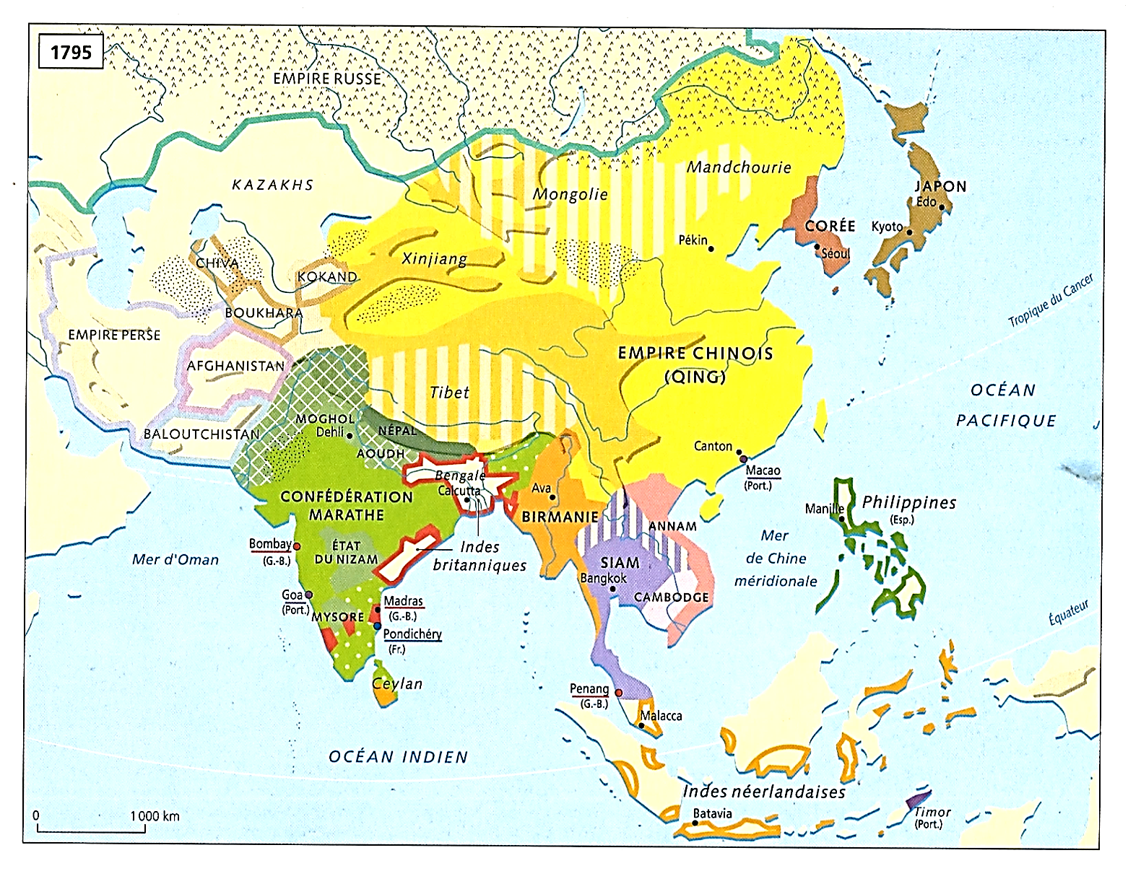
Au XIXe siècle…
L’Europe à la conquête de l’Orient et de l’Asie
*Mais paradoxalement
Dans la période précédente
*1730-1830 : Le Siècle chinois…
*Des Européens relativement en retrait
En revanche, apogée des puissances asiatiques
*En Asie orientale, une économie-monde
Dominée par la Chine et l’Inde
Et relayée en périphérie par des puissances secondaires
*Donc, avant ce XIXe européen
Un état des lieux des siècles précédents
Et après la Chine : Indochine, Insulinde, Japon
*Commençons par l’Indochine…
1800

Slide 5
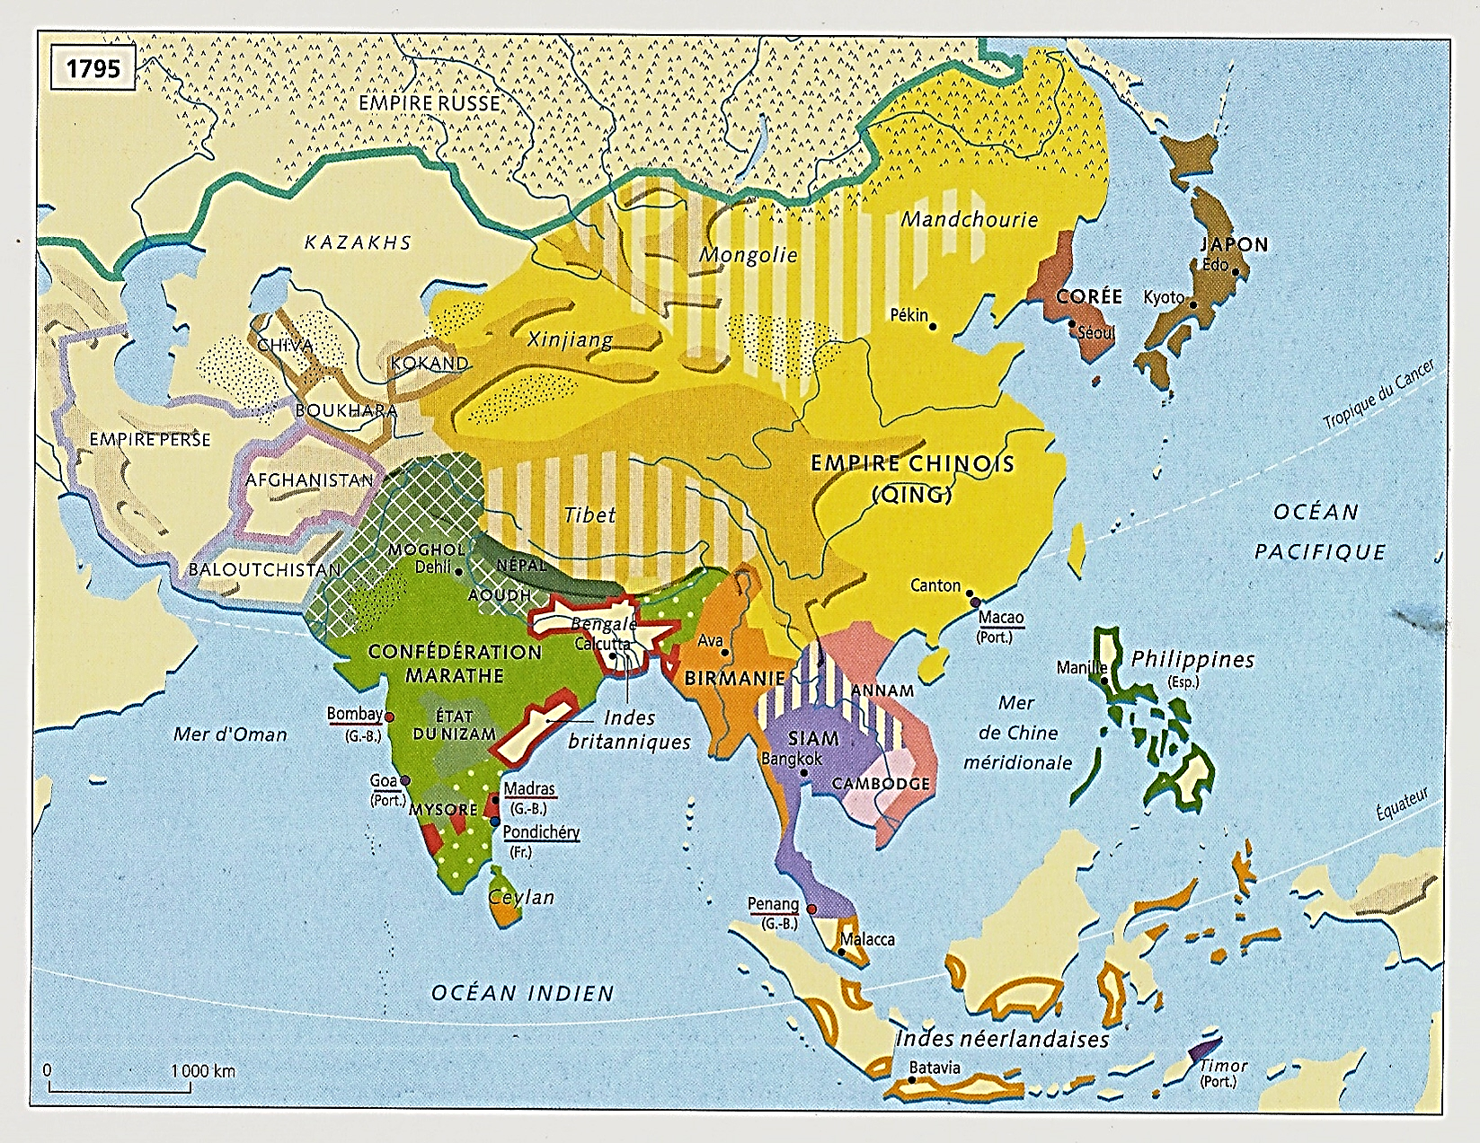
1564-1824 : En Indochine, luttes hégémoniques entre l’Annam, la Birmanie et le Siam
Déclins et vassalisations du Cambodge et du Laos

Slide 6
*L’Indochine…
*1800 : Dominée par trois puissances…
*1530 : A l’ouest, la Birmanie
*1351 : Au centre, le Siam
*939 : A l’est, le Dai Viêt, Empire d’Annam après 1802
*Ces puissances se sont construites
Au détriment des autres royaumes…
*192 : Le Champa, conquis, puis…
Annexé par le Dai Viêt en 1720
*1296 : Le Lan Na, annexé au Siam en 1774
*1353 : Le Lan Xang, le Royaume du Million d'éléphants
Devenu Laos en 1707 et annexé au Siam en 1778-91
*802 : L’ex-Empire khmer, réduit au Cambodge en 1431
Vassal du Siam après 1595
1795

Slide 7
*L’histoire de l’Indochine, une histoire complexe
Qui peut se comparer à celle de l’Europe…
Avec…
*Deux similitudes…
a) Comme en Europe, une mosaïque ethnolinguistique
Langues tibéto-birmanes, môn-khmères, thaïs et malaises
Et donc un ensemble politiquement divisé dans lequel
Aucun empire souverain et pacificateur ne put s’imposer
NB : Si ce n’est l’empire khmer d’Angkor, 1000-1219
b) Un monde divisé ; Et par conséquent…
Comme en Europe à partir du XIVe siècle
Un état d’instabilité politique permanent
Dans lequel chaque entité développe une volonté hégémonique
*Donc, deux similitudes ; Et deux différences…
1795

Slide 8
a) L’Indochine entre deux grandes civilisations, Inde et Chine
Sous les influences de l’une et de l’autre
- L’Inde qui apporte sa culture, sa tradition administrative et politique des royaumes et sa religion
Hindouisme, puis Bouddhisme
- La Chine impériale qui veut imposer sa souveraineté
b) Contrairement à l’Europe
L’Indochine n’est pas un cul-de-sac
Comme longtemps l’a été l’Europe…
Mais au contraire, une voie de passage
Entre monde indien et monde chinois
Par le détroit de Malacca
Ou directement par la Birmanie
*Donc, une histoire complexe
Faite de nombreuses confrontations hégémoniques
Et qui prend ses racines dans l’Antiquité
*Remontons aux origines…
1795

Slide 9
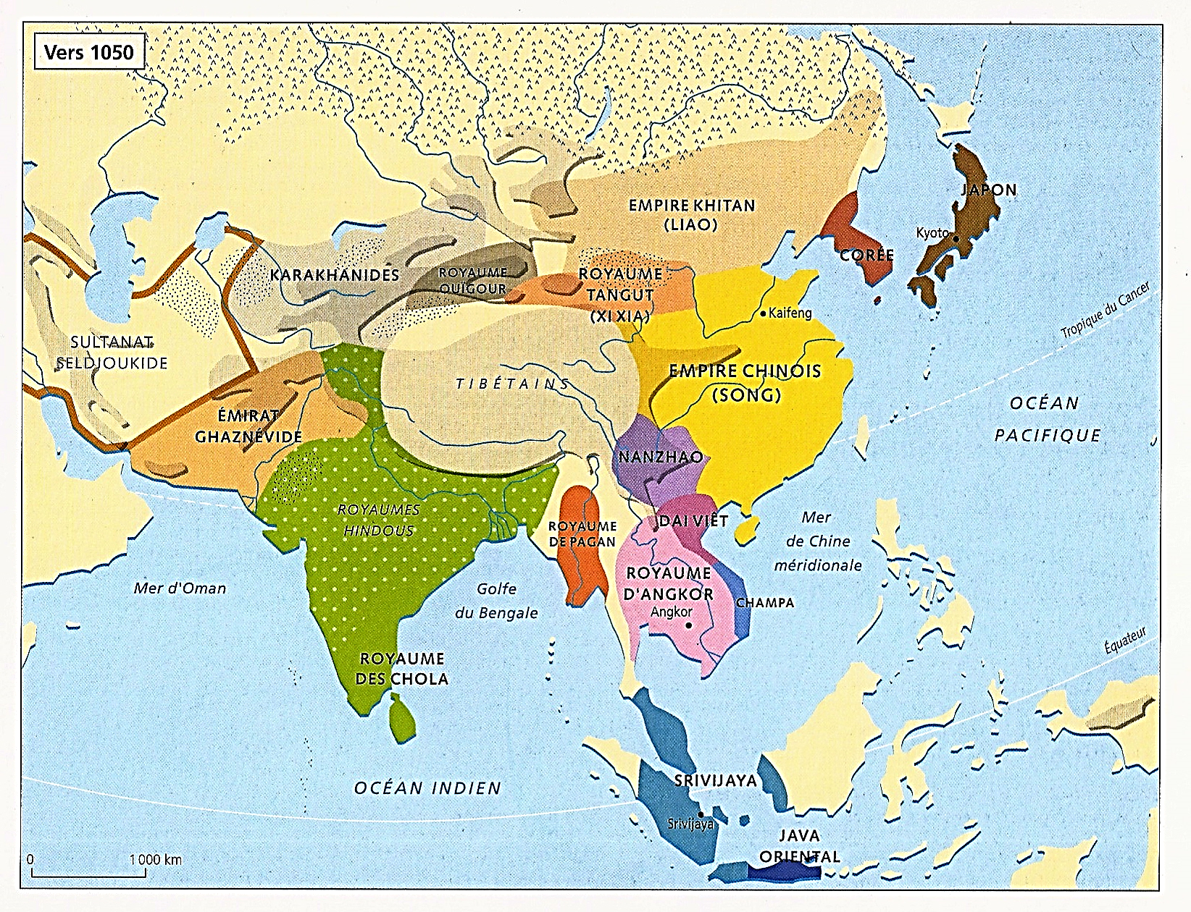
1) 100-1219 : Naissances des 1^{ers} royaumes indochinois ; Au XIIe siècle, apogée de l’Empire khmer d’Angkor
*Avant l’an 1000
Quatre entités se mettent en place
Chacune traversée
Par un fleuve Nord-Sud
Tibet-Mer de Chine du Sud
*Irrawaddy-Salouen à l’ouest
*Ménam-Mékong au centre
*Fleuve Rouge au nord-est…
1050
Huang He
Chang-Jiang
Fleuve Rouge
Irrawaddy
Salouen
Ménam
Mékong

Slide 10
100-1000 : Naissances des 1^{ers} royaumes indochinois : Royaume khmer, Birmanie, Champa et Dai Viêt
1) Au centre
Dans la plus vaste plaine, celle du Ménam-Mékong
Le royaume des Khmers…
NB : Sur les côtes, les Môns
Pour l’ensemble des populations, langues môn-khmères
*100-700 : Funan
*600-802 : Chen-La
*802 : Royaume d’Angkor
1100
Monts Kachin
Monts Arakan
Irrawaddy
Fleuve Rouge
P
H
Cordill. Annamitique
Monts Dawna
Salouen
A
I
Bilauktaung
Ménam
Cordillère Annamitique
A
Mékong

Slide 11
100-1000 : Naissances des quatre royaumes indochinois : Royaume khmer, Birmanie, Champa et Dai Viêt
2) A l’ouest…
Dans la plaine de l’Irrawaddy-Salouen
Le royaume des Birmans ; Langue sino-tibéto-birmane
NB : Sur les côtes, les Môns
*Lien direct entre la Chine du Sud et le golfe du Bengale
*200 : Birmanie de Pyu
*849 : Birmanie de Pagan
1100
Monts Kachin
Monts Arakan
Irrawaddy
Fleuve Rouge
P
H
Cordill. Annamitique
Monts Dawna
Salouen
P
I
Bilauktaung
Ménam
Cordillère Annamitique
A
Mékong

Slide 12
100-1000 : Naissances des quatre royaumes indochinois : Royaume khmer, Birmanie, Champa et Dai Viêt
3) Sur la côte sud-est…
Au pied de la Cordillère annamitique
*192 : Le Champa
Royaume des Chams d’origine malaise
Capitale : Indrapura
*Et enfin…
1100
Monts Kachin
Monts Arakan
Irrawaddy
Fleuve Rouge
P
H
Cordill. Annamitique
Monts Dawna
I
Salouen
I
Bilauktaung
Ménam
Cordillère Annamitique
A
Mékong

Slide 13
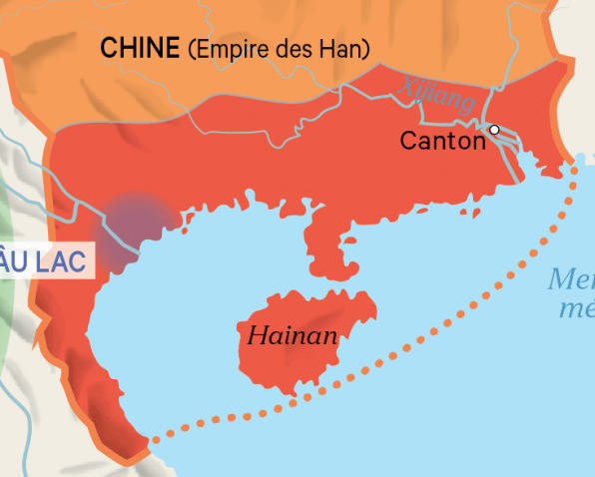
100-1000 : Naissances des quatre royaumes indochinois : Royaume khmer, Birmanie, Champa et Dai Viêt
4) Au nord-est…
Dans la plaine du Fleuve Rouge
Le royaume des Vietnamiens
Le Dai Viêt ; Quelques dates…
*257-207 av. JC
Royaume d’Au-Lac, qui s’agrandit et devient le Nam Viêt
Capitale : Canton
*111 av. JC : Le Nam Viêt devient Une province chinoise
Du 1er empire des Han
1100
Monts Kachin
Monts Arakan
Irrawaddy
Fleuve Rouge
P
H
Cordill. Annamitique
Monts Dawna
Salouen
I
Bilauktaung
Ménam
Cordillère Annamitique
A
Mékong

Slide 14
100-1000 : Naissances des quatre royaumes indochinois : Royaume khmer, Birmanie, Champa et Dai Viêt
*939
Après 1000 ans de tutelle chinoise
Le Nam Viêt recentré sur Hanoi…
Devient le Dai Viêt indépendant
Tout en restant vassal de la Chine
NB : IIIe siècle : Bouddhisme mahayana d’origine chinoise
Contrairement au reste de l’Indochine, Bouddhisme theravada d’origine indienne
Donc…
*1000 : Quatre royaumes
Et les 1^{ères} extensions…
1100
Monts Kachin
Monts Arakan
Irrawaddy
Fleuve Rouge
P
H
Cordill. Annamitique
H
Monts Dawna
Salouen
I
Bilauktaung
Ménam
Cordillère Annamitique
A
Mékong

Slide 15
1000-1219 : 1^{ères} expansions : Le Dai Viêt contre le Champa ; …
*1000 : Les 1^{ères} extensions
Avec trois directions…
a) 1000-69 : Pour le Dai Viêt
Début du Nam Tiên, la marche vers le sud
La conquête du Champa
*1069 : Frontière au nord de Hué…
NB : Hué qui sera cédée en 1307
1000-1069
Irrawaddy
Fleuve Rouge
Salouen
P
H
Ménam
Mékong
I
A

Slide 16
1000-1219 : … Extension et domination de l’Empire khmer ; …
b) 1000-1100
Extension du royaume khmer d’Angkor au nord et au SO…
*Haut-Mékong, plaine du Ménam
*Péninsule malaise jusqu’à l’isthme de Kra
*Et enfin
Dans le même temps…
1000-1100
Irrawaddy
Fleuve Rouge
Salouen
P
H
Ménam
Mékong
I
A

Slide 17
1000-1219 : … Venus de Chine du sud, les Thaïs migrent vers le sud et s’installent au nord de l’Empire khmer
c) 750-1000 : Les Thaïs, peuple venu du Nanzhao
Royaume indépendant au sud de la Chine…
Commencent leur migration vers le sud
*Ils s’installent au nord de l’Empire khmer, d’ouest en est
Haut-Salouen, Haut-Ménam et Haut-Mékong
*Et au NO du Dai Viêt…
750-1000
Irrawaddy
Fleuve Rouge
Salouen
P
H
Ménam
Mékong
I
A

Slide 18
1000-1219 : … Venus de Chine du sud, les Thaïs migrent vers le sud et s’installent au nord de l’Empire khmer
*Dans ce contexte de multiples expansions
Le royaume d’Angkor prend le dessus…
*1000-1100 : Devenu un empire
Il parvient à imposer son hégémonie à ses voisins ; Et…
*1113-1219 : L’empire khmer d’Angkor atteint son apogée
*Mais, au siècle suivant, dans l’ensemble de l’Asie
Un événement majeur va tout bouleverser…
1113-1219
Irrawaddy
Fleuve Rouge
Salouen
P
H
Ménam
Mékong
I
A

